Slide 1
Clase de Música PPT 6
Claudia Coñuecar Vejar

Slide 2
Pilares de la Música
La música se fundamenta en 4 pilares, también llamados “Parámetros” o “Cualidades”
Altura
Duración
Intensidad
Timbre

Slide 4
Cualidades del Sonido: Otros nombres…
Cualidades
Del
Sonido
Figuras Rítmicas
Instrumentos
Notas Musicales
Volumen

Slide 5
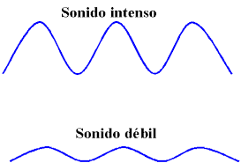
Intensidad: Es otra cualidad de la música
Es la cualidad que diferencia un sonido suave de un sonido fuerte. Depende de la fuerza con la que el cuerpo sonoro sea ejecutado y de la distancia del receptor de la fuente sonora.

Slide 6
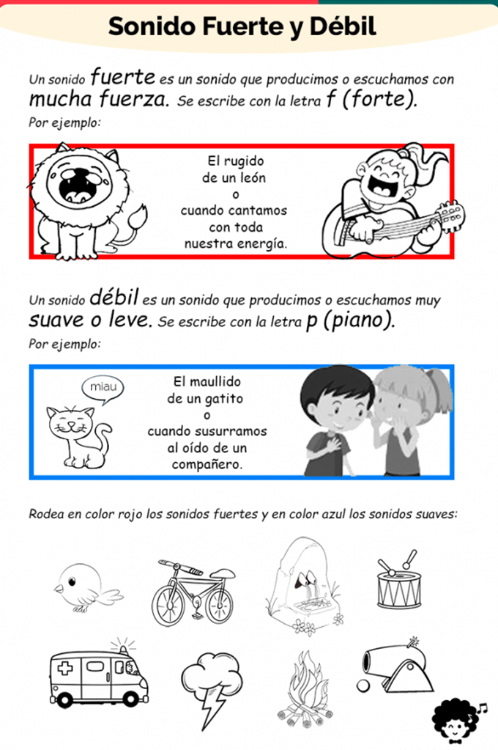
Intensidad…

Slide 7
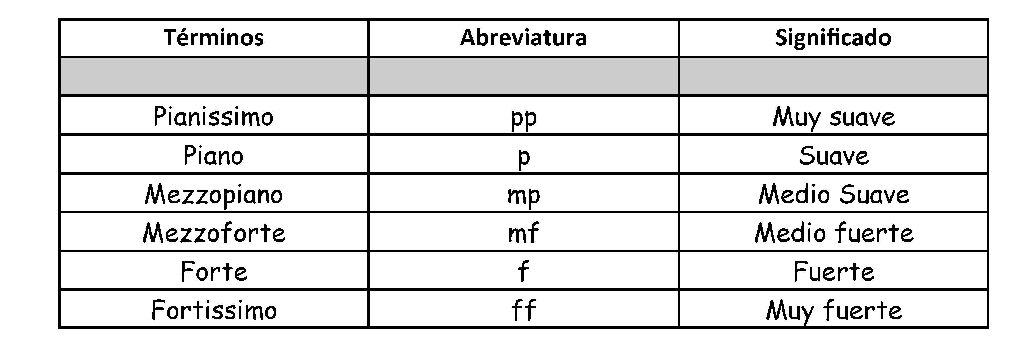
Intensidad…

Slide 10
Actividad Musical: Clasifica los siguientes sonidos como fuerte o suave:

Slide 12
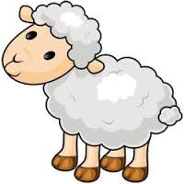
Actividad Musical
Observa atentamente el video y realiza la actividad que te indica: F =fuerte y S= suave, de acuerdo a cómo se escucha el balido de las ovejas. Son 5 ovejas en cada ejercicio
https://youtu.be/7tZsJMNgj5s

Slide 13
Información
PLAZO DE ENTREGA:
Viernes 13 de Noviembre
Indicar Nombre y curso
CORREO: cconuecar@emmanuel.cl
Whatsapp: +56978961502
Buzón de Tareas

